Slide 1

Эффективные способы и приёмы запоминания английской лексики
Выполнил: Литвинов Михаил Сергеевич Ученик 2 класса МБОУ СОШ с.Старобурново Руководитель : Ислангалиева А.В. учитель английского языка
Notes:
1

Slide 2

Цель исследования: выявить эффективные способы и приёмы заучивания, запоминания английских слов и выражений для каждого обучающегося.
Задачи:
проанализировать научно-теоретическую, психолого-педагогическую и методическую литературу по проблемам развития памяти;
выявить способы и приёмы запоминания слов, которые используют мои одноклассники при изучении английского языка;
определить тип памяти у обучающихся и, соответственно, эффективные способы и приёмы запоминания слов;
определить результативность применения методов.

Slide 3
Гипотеза исследования: способствуют ли эффективные способы и приёмы запоминания иноязычной лексики успешному овладению английским языком?
Методы: для решения поставленных задач был использован комплекс методов: теоретические (при изучении литературы, осмыслении и обобщении результатов исследования); социологические (беседа, анкетирование); статистические методы обработки данных.
Практическая значимость исследования состоит в том, что полученные знания могут использовать учащиеся при подготовке к урокам английского языка, а также все желающие при самостоятельном изучении английского языка

Slide 4
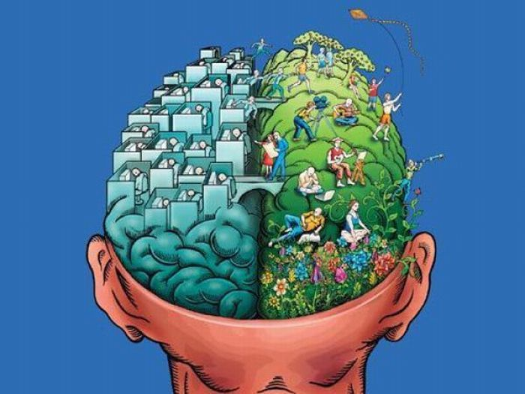
Память – это свойство человеческого мозга, позволяющее записывать, хранить и при необходимости воспроизводить информацию.
Письмо, чтение,
решение задач и
все логические операции
Воспроизведение образов,
картин, зрительных
ассоциаций

Slide 5
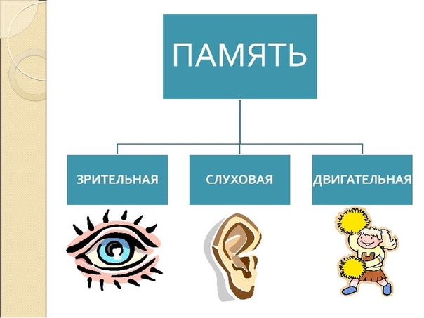
В процессе запоминания слов необходимо
прослушивать
аудио и видеозаписи
изучать фото,
картинные словари,
использовать фломастеры,
рисовать наглядные схемы
ходить,
писать,
печатать

Slide 6
Способы и приёмы запоминания английских слов
Тематические карточки | Чтение
Рассказы | Подсознание, разбивочно-сочетательный способ
Написание короткого текста | Попугай
Ассоциативный метод или метод ассоциаций | Прослушивание песен, просмотр фильмов или мультфильмов
Метод карточек и иллюстрированных словарей | Рифмовки, стихи и пословицы
Метод физического действия | Синонимы, антонимы
Пассивное восприятие слов | Учить слова в контексте
Аудио лингвистический метод | Метод ключевых слов
Картинки | Метод использования стикеров
Метод «карта памяти» | Метод толстой тетради (блокнот – словарь)

Slide 7
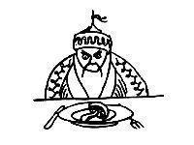

Ассоциации
Голодный хан гриб съел.
hungry – голодный
Полезайте на чердаак,
Он и в полдень будет даак.
dark - темный

Slide 8
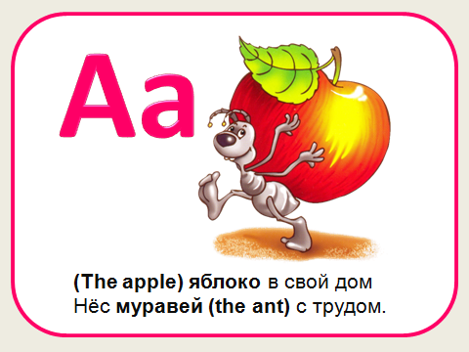
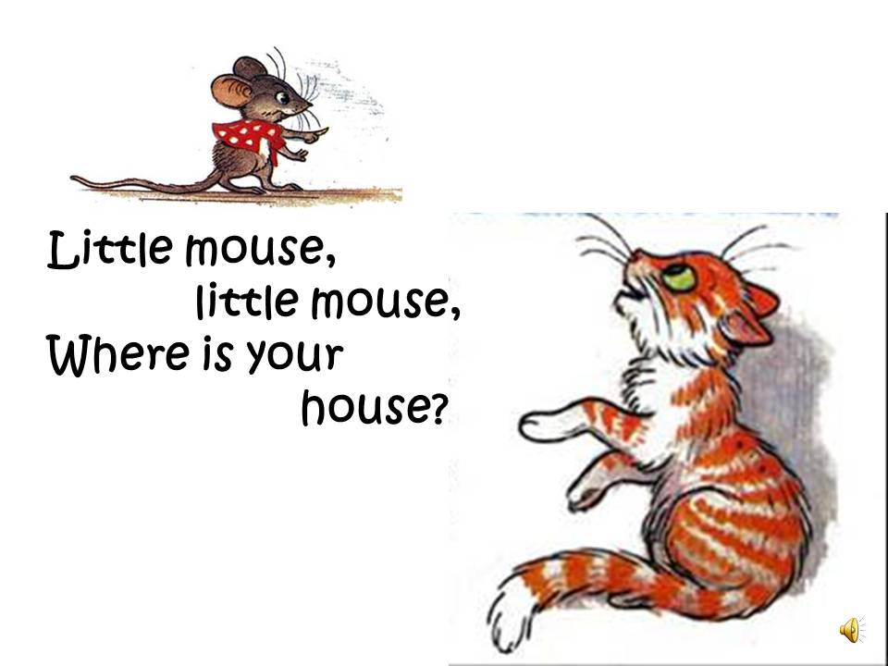
Рифмовки, стихи, пословицы
- Я тону, иду ко дну
Синий цвет, конечно, blue.
- Не знаю как будет по-польски страус,
Но знаю, что мышь по - английски mouse.

Slide 9
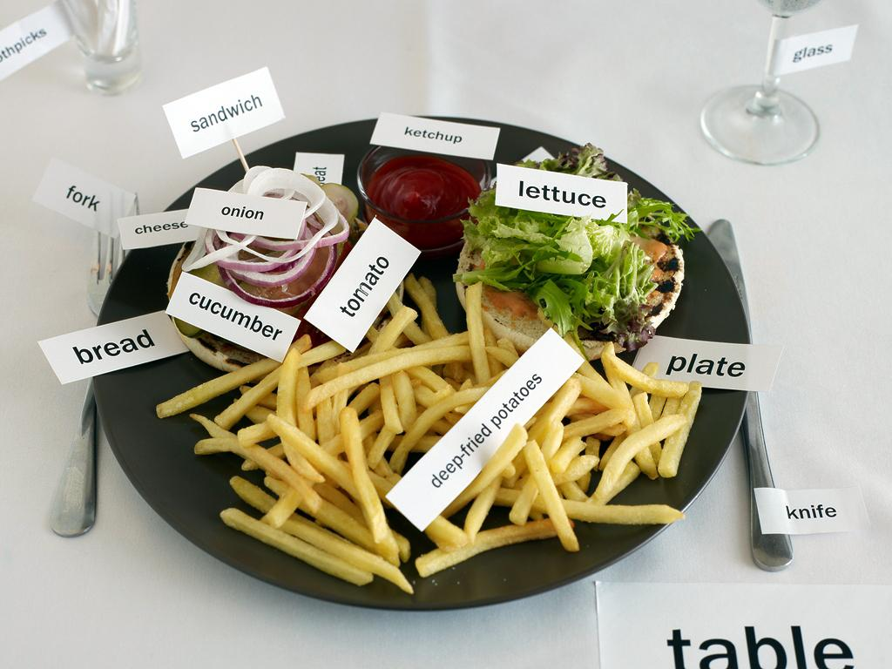
Стикеры

Slide 10
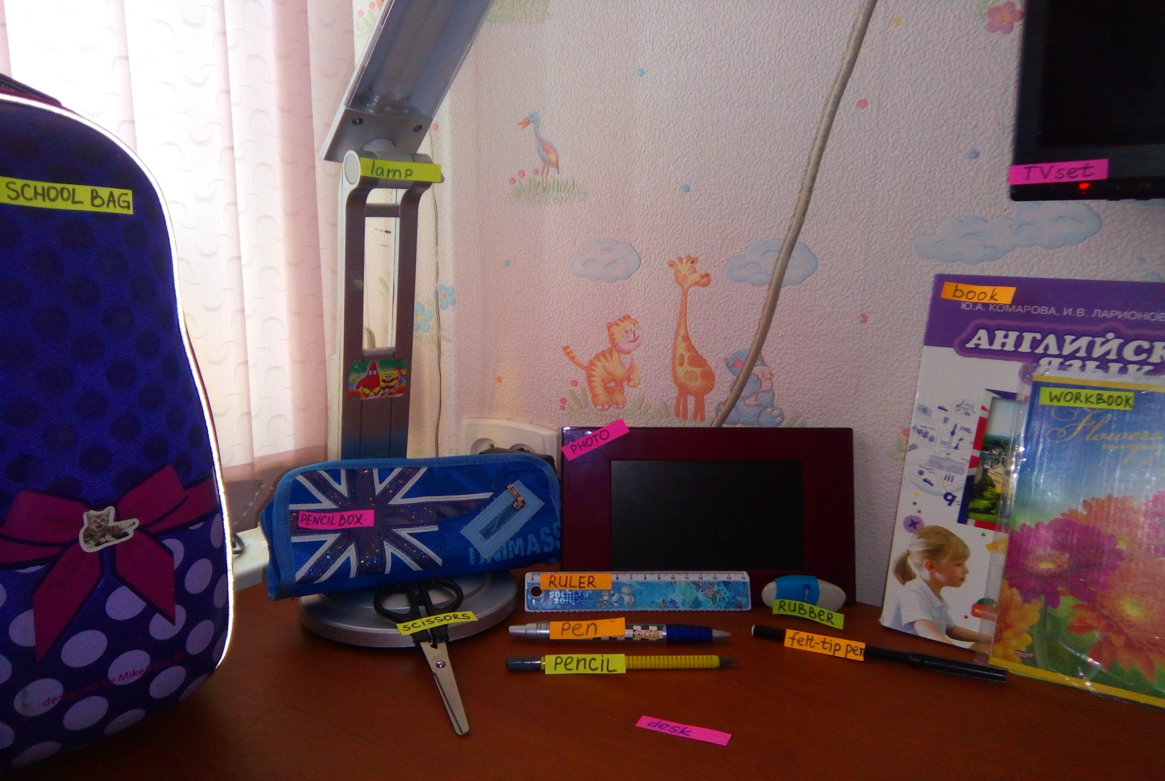

Slide 11

Попугай

Slide 12
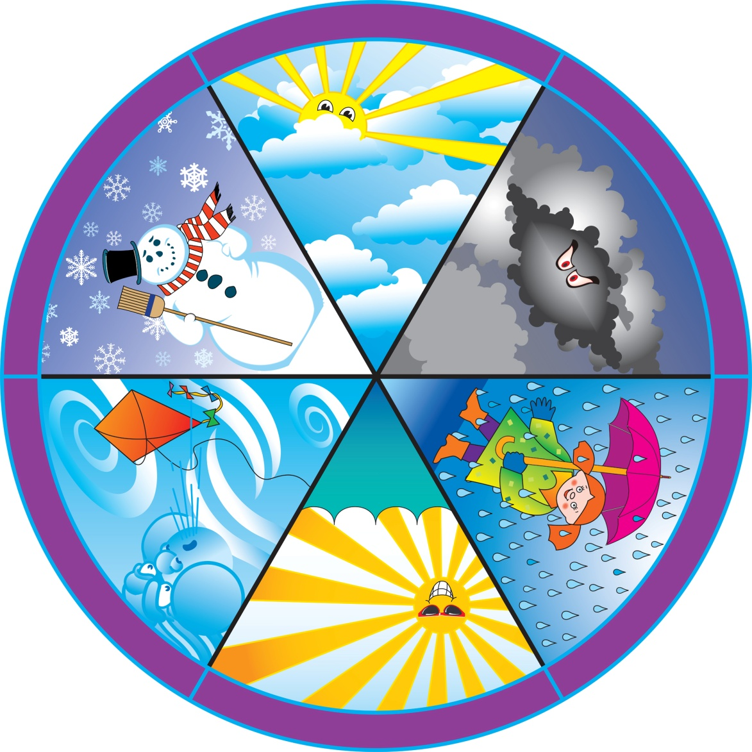
Объединение слов по тематике
rainy
hot
cold
cloudy
windy
tasty
sunny
snowy

Slide 13
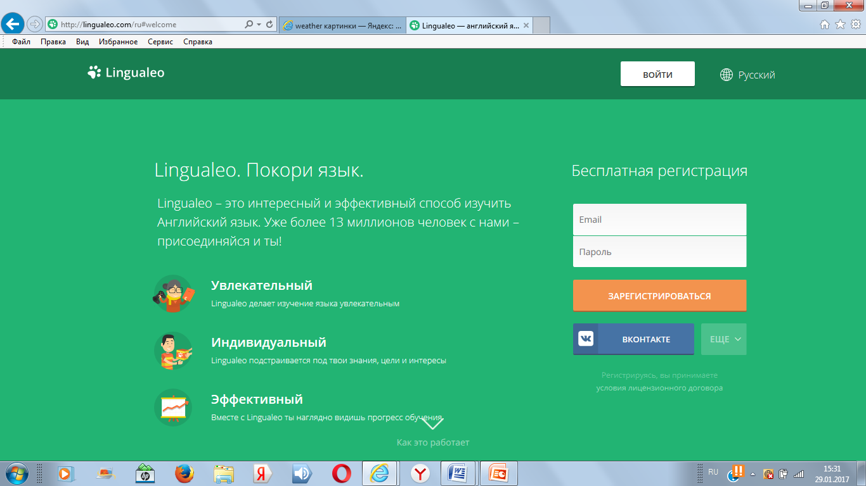
Использование специальных приложений
www.lingualeo.com

Slide 14
Анкета
(опрошено 20 человек, 2 и 3 классов)

Slide 15
Анкета
(опрошено 20 человек)

Slide 18
Выводы.
В ходе учебно-исследовательской работы был проанализирован теоретический материал и проведено исследование влияния эффективных способов запоминания лексики.
Определен тип памяти у обучающихся и выявлены эффективные способы и приёмы запоминания слов.
Результативность применения методов подтверждают результаты повторного словарного диктанта.

Slide 19
Спасибо за внимание

